Slide 1
Thread Local 활용 전략
V 1.0
2012. 10. 14

Slide 2
문서개정이력
문서 개정 이력표
문서명 | Thread Local 활용 전략
버 전 | 날 짜 | 내 용 | 작성자
1.0 | 2012. 10. 14 | 기존 자료에 표준 양식 적용 | 신상재 책임

Slide 3
1. Overview
1.1 Scope
4 p
2. Check Point
2.1 Thread Local 활용 전략에 영향을 주는 요소
6 p
3. Application 유형 별 활용 전략 (Web Application)
3.1 Application Lifecycle
3.2 Request Listener (All Request / Thread ID)
3.3 Servlet Filter (Specific Request / User ID)
3.4 Example
8 p
9 p
10 p
11 p
4. Application 유형 별 활용 전략 (Quartz Application)
4.1 Application Lifecycle
4.2 Job Listener (Thread ID)
4.3 Example
13 p
14 p
15 p
5. Lifecycle 확인
5.1 Set / Get / Remove Lifecycle
17 p

Slide 4
1. Overview

Slide 5
1. Overview
1-1. Scope
Programming 시에 자주 사용되는 Scope
개발 상황에 따라 최적의 Scope를 선택할 수 있어야 한다.
그 중에서도 Thread Local을 제대로 이해하고 활용할 수 있어야 Web Application 개발 시 발생하는 각종 이슈에 대응이 가능하다.
Scope List
Category | Scope | Description | Main User
Java Application | Class | 해당 Class를 사용하는 복수 Instance 간 공유 | Java Application Developer
 | Instance | Instance 생성, 파괴 전까지 유효 | Java Application Developer
 | Local | Method 시작, 종료 전까지 유효 | Java Application Developer
 | Thread Local | Thread 시작, 종료 전까지 유효 | Java Application Framework Developer
Java Web Application | Request | Request 시작, 종료 전까지 유효 | Java Web Application Developer
 | Page | Page 내에서 유효 | Java Web Application Developer
 | Session | Session 생성, 파괴 전까지 유효 | Java Web Application Developer
 | Application | Web Application 구동, 종료 전까지 유효 | Java Web Application Developer
Java Application Framework | Prototype | 해당 JVM 내에서 개별 인스턴스 생성 | Java Application Framework Developer
 | Singletone | 해당 JVM 내에서 동일 인스턴스를 공유 | Java Application Framework Developer
 | Flash | Request에서 다음 Request 전까지 유효 | Java Application Framework Developer
 | Conversation(Diaglog) | 대화형 Flow 내에서 유효 | Java Application Framework Developer
 | Flow | 업무 Flow 내에서 유효 | Java Application Framework Developer

Slide 6
2. Check Point

Slide 7
2. Check Point
2-1. Thread Local 활용 전략에 영향을 주는 요소
Thread Local 활용 전략에 영향을 주는 요소
- Thread Local 활용 시 아래와 같은 영향 요소를 고려하여 최적의 전략을 수립할 수 있다.
영향 요소
Category | Check Point
사용자 계정 | Application 유형에 따라 Default 사용자 계정을 달리 해야 하는 경우 (예: 인증 처리 전 계정, 처리 후 계정)
보안/권한 | Layer/Pattern을 넘나들면서 보안 키 전달 및 Role 정보를 전달해야 하는 경우
트랜잭션 | Layer/Pattern을 넘나들면서 Transaction State 정보를 전달해야 하는 경우
로그 | 시스템, 클러스터, 사용자, 요청별 로깅을 위해 식별자가 필요한 경우
S/W 제품간 연계 | 동일 JVM 안에서 3rd Party 제품과 연계를 해야 하나 Parameter 전달이 어려운 경우

Slide 8
3. Application 유형 별 활용 전략
(Web Application)

Slide 9
Web Application (1/4)
3-1. Application Lifecycle
ServletRequestListener
ServletContextListener
SessionListener
Filter
Servlet
Servlet Container Start
constructor
constructor
constructor
contextInitialized
constructor
init
Request
requestInitialized
(sessionCreated)
constructor
If session does not exist
doFilter
init
service
requestDestroyed
(doFilter)
Session Timeout
sessionDestroyed

Slide 10
Web Application (2/4)
3-2. Request Listener (All Request / Thread ID)
ServletRequestListener
ServletContextListener
SessionListener
Filter
Servlet
Servlet Container Start
constructor
constructor
constructor
contextInitialized
constructor
init
Request
For the first time
requestInitialized
(sessionCreated)
constructor
Set
ThreadLocal
If session does not exist
doFilter
init
Remove ThreadLocal
service
requestDestroyed
(doFilter)
Session Timeout
sessionDestroyed
Notes:
log 분석을 위한 식별자 생성 및 제거에 적합 (log 분석 시, request별로 분석하므로)

Slide 11
Web Application (3/4)
3-3. Servlet Filter (Specific Request / User ID)
ServletRequestListener
ServletContextListener
SessionListener
Filter
Servlet
Servlet Container Start
constructor
constructor
constructor
contextInitialized
constructor
init
Request
For the first time
requestInitialized
(sessionCreated)
constructor
If session does not exist
doFilter
init
Set
ThreadLocal
service
requestDestroyed
(doFilter)
Remove ThreadLocal
Session Timeout
sessionDestroyed
Notes:
Springframework의 경우, 추가적으로 Controller에 대한 Interceptor에서 유사 작업이 가능함
user 정보 수집을 위한 식별자 생성, 제거에 적합 (user 정보는 통상 authentication filter를 통과하면서 생성되므로)
log 분석 시, user 별로 정보 수집이 필요하다면 MDC 사용을 고려해야 함

Slide 12
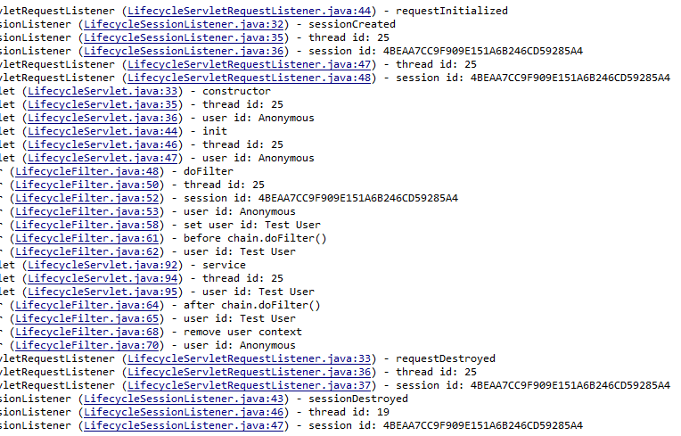
Web Application (4/4)
3-4. Example
User ID 전달 예
인증 전까지는 Anonymous, 인증 후에는 적절한 User ID를 Thread Local에 전달
User ID 정보 출처를 HttpSession에서 분리, Presentation Layer 이하에서도 접근 가능하도록 함
EXAMPLE
Notes:
user 정보 수집을 위한 식별자 생성, 제거에 적합 (user 정보는 통상 시스템 공통 계정으로 설정하므로)
log 분석 시, cluster 별로 정보 수집이 필요하다면 MDC 사용을 고려해야 함

Slide 13
4. Application 유형 별 활용 전략
(Quartz Application)

Slide 14
Quartz Application (1/3)
4-1. Application Lifecycle
SchedulerListener
GlobalTriggerListener
GlobalJobListener
JobListener
targetObject
Application Context Start
constructor
constructor
constructor
constructor
Trigger Start
triggerFired
vetoJobExecution
jobToBeExecuted
targetMethod
triggerCompleted
jobWasExecuted
Trigger Start
triggerFired
vetoJobExecution
jobToBeExecuted
targetMethod
triggerCompleted
jobWasExecuted
Application Context Stop
scheduleShutdown

Slide 15
Quartz Application (2/3)
4-2. Job Listener (Thread ID)
SchedulerListener
GlobalTriggerListener
GlobalJobListener
JobListener
targetObject
Application Context Start
constructor
constructor
constructor
constructor
Trigger Start #1
triggerFired
Set
ThreadLocal
vetoJobExecution
jobToBeExecuted
targetMethod
triggerCompleted
jobWasExecuted
Remove ThreadLocal
Trigger Start #2
triggerFired
Set
ThreadLocal
vetoJobExecution
jobToBeExecuted
targetMethod
triggerCompleted
jobWasExecuted
Remove ThreadLocal
Application Context Stop
scheduleShutdown
Notes:
user 정보 수집을 위한 식별자 생성, 제거에 적합 (user 정보는 통상 시스템 공통 계정으로 설정하므로)
log 분석 시, cluster 별로 정보 수집이 필요하다면 MDC 사용을 고려해야 함

Slide 16
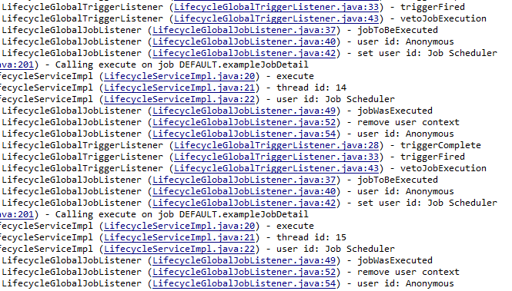
Quartz Application (3/3)
4-3. Example
User ID 전달 예
인증 전까지는 Anonymous, 배치는 인증 없이 시스템 공통 계정을 사용하므로 해당 User ID를 Thread Local에 전달
User ID 정보 출처를 HttpSession에서 분리, Web Application이 아닌 경우에도 접근 가능하도록 함
EXAMPLE
Notes:
user 정보 수집을 위한 식별자 생성, 제거에 적합 (user 정보는 통상 시스템 공통 계정으로 설정하므로)
log 분석 시, cluster 별로 정보 수집이 필요하다면 MDC 사용을 고려해야 함

Slide 17
5. Lifecycle 확인

Slide 18
5. Lifecycle 확인
5-1. Set / Get / Remove Lifecycle
Thread Local 변수에 대한 접근 방법, 위치를 확인하여 무분별한 사용을 통제함
Thread Local 변수에 대한 Lifecycle을 Sequence Diagram, Table 형태로 관리할 것을 권고
의도치 않은 변조로 인한 오동작을 예방하기 위해 개발 툴에서 reference, search 등의 방법으로 소스 코드 Inspaction 하여 사후 관리
Lifecycle
Sequence | Layer | Class | Action | Description
1 | Presentation | XxxFilter | Set | Session에서 User ID 가져와서 Thread Local에 설정
2 | Application / Service / Business | XxxService | Get | Thread Local에서 User ID 참조
3 | Domain / Manager | XxxManager | Get | Thread Local에서 User ID 참조
4 | Integration | XxxAdapter | Get | Thread Local에서 User ID 참조
5 | Persistence / Data Store | XxxDao | Get | Thread Local에서 User ID 참조
6 | Integration | XxxAdapter | Get | Thread Local에서 User ID 참조
7 | Domain / Manager | XxxManager | Get | Thread Local에서 User ID 참조
8 | Application / Service / Business | XxxService | Get | Thread Local에서 User ID 참조
9 | Presentation | XxxFilter | Remove | Thread Local에서 제거
EXAMPLE

